Slide 1
GEPOS VANGNET VOOR GROTE AARDAPPELOVERSCHOTTEN

Slide 2
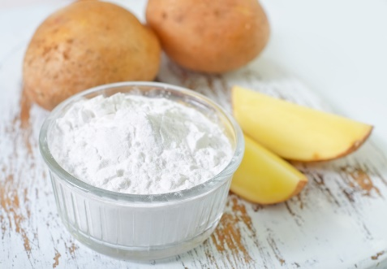
Fécule / Amidon
Quelques préalables
Coopérative (exclusivité appro)
Industriel : marché de la fécule porteur ?
Production PDT fécule pas au rendez-vous
Saisir une opportunité ponctuelle, dans une relation “gagnant-gagnant”, pourquoi pas ? En faire un principe de base pour le développement de la filière fécule FR : non
Anticipation nécessaire de l’éventuelle demande à formuler
Possibilités
Quelques 10aines de milliers de tonnes ?
Valorisation possible de la PDT

Slide 3
Fécule / Amidon
Limites
Difficulté technique à travailler des PDT non féculières (manque de références)
Surplus marché industrie : oui, marché du frais : non (MS)
Tare maximale
Contraintes effluents / plan d’épandage
Transport PDT / coût logistique : 110-120 km max
Temps de chargement des camions
Pas avant Noël
Remarques
Volumes à garantir à l’industriel
Schéma d’approvisionnement organisé, par des structures

Slide 4
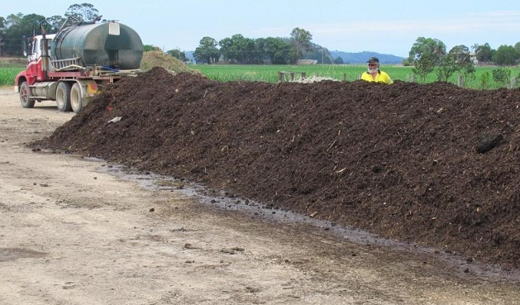
Compostage
Quelques préalables
RAS
Possibilités
“Souplesse” technique
A la marge, un échange “compost-PDT” peut se faire

Slide 5
Compostage
Limites
Aspect sanitaire
Intérêt agronomique limité (80 % eau)
Sites de compostage aujourd’hui bien remplis
Coût à prévoir
Remarques

Slide 6
Eléments de discussion
Avoir beaucoup plus de “perméabilité” entre les différents débouchés de la pomme de terre (frais / flocons / granulés / frites / fécule) ?
Favoriser les démarches de don alimentaire ?
- Fabrication d’alcool à partir de PDT ? (Bioéthanol, vodka, …)

